Slide 1
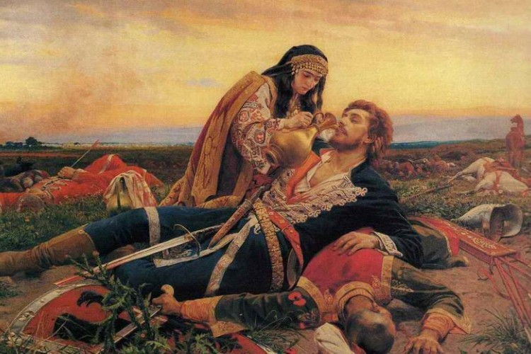
Наградни конкурс: Магија је у рукама наставника ГРАФИЧКО ПРЕДСТАВЉАЊЕ СТАТИСТИЧКИХ ПОДАТАКА – Косовска битка
Аутор: Зоран Перић
ОШ „Иво Лола Рибар“, Велико Градиште

Slide 2
Наставни предмет: Математика
Корелација са предметима: Историја, Енглески језик, Француски језик, Информатика и рачунарство, Ликовна култура
Међупредметне компетенције: Компетенција за целоживотно учење, Комуникација, Рад са подацима и информацијама, Дигитална компетенција, Решавање проблема, Сарадња, Естетичка компетенција
Пројекат омогућава:
Стављање ученика у ситуације које траже истовремену употребу предметних и међупредметних компетенција
Активности истраживања и стварања нових продуката
Тимски рад и поделу улога
Коришћење ресурса и савремених технологија за потребе учења наставе на даљину

Slide 3
РТС 3 (ТВ настава):
Приказ података у координатном систему 24.4.2020. и 27.4.2020.
Приказ зависности међу величинама 28.4.2020.
Османлије и почетак њихових освајања на Балкану 30.3.2020.
Моравска Србија у борби са Османлијама 6.4.2020.
Српска деспотовина и пад под Османлије 13.4.2020.
Ученици се током ТВ наставе математике и историје упознају са основним садржајима потребним за реализацију пројекта, а затим кроз директну комуникацију са наставницима преко Вибера и Зум платформе продубљују стечена знања и упућују на даљи истраживачки рад.
Ученици користе различиту литературу, дигиталне ресурсе, како на матерњем језику, тако и уз помоћ предметних наставника на енглеском и француском језику.

Slide 4
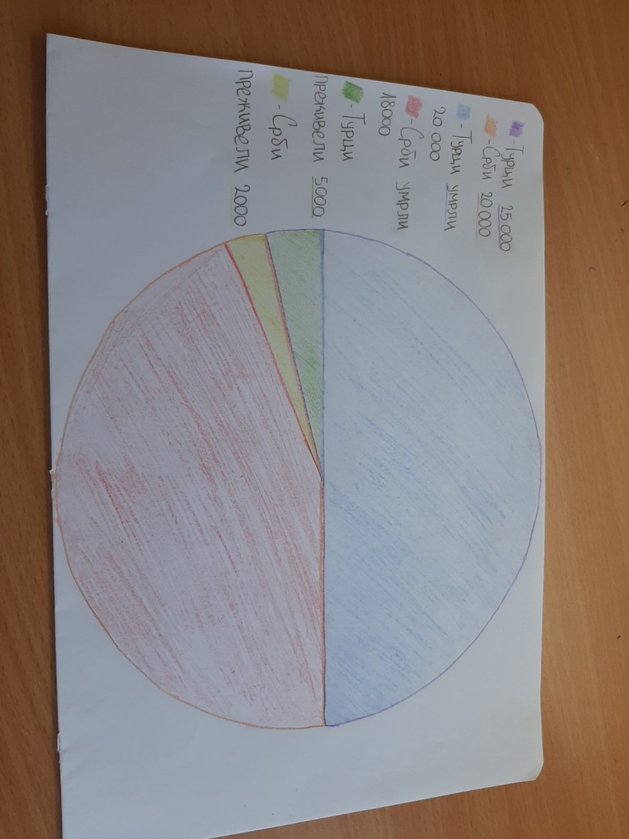
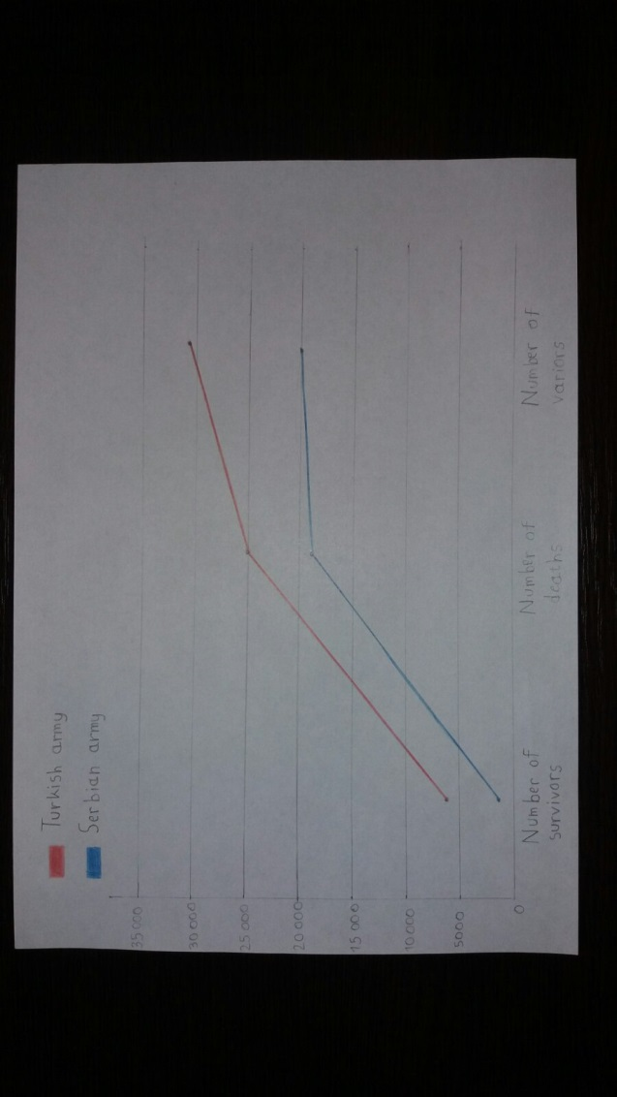
Ученици по групама прикупљају информације на српском, енглеском и француском језику, упоређују податке, сортирају, представљају их графички
Хистограм
Кружни дијаграм
Подаци из:
Chronologie du Kosovo (фра)
Kosovo bataille (фра)
Le destin d΄un peuple: les Serbes du XIV e au XIX e siècle (фра)
The Battle of Kosovo: Circumstances and Tactical Analysis (енг)
Battle of Kosovo-en.Wikipedia (енг)
Лазар Хребељановић-култ предања, Раде Михаљчић (срб)
Видовданска битка-sr.wikipedia (срб)
Полигонална линија

Slide 5
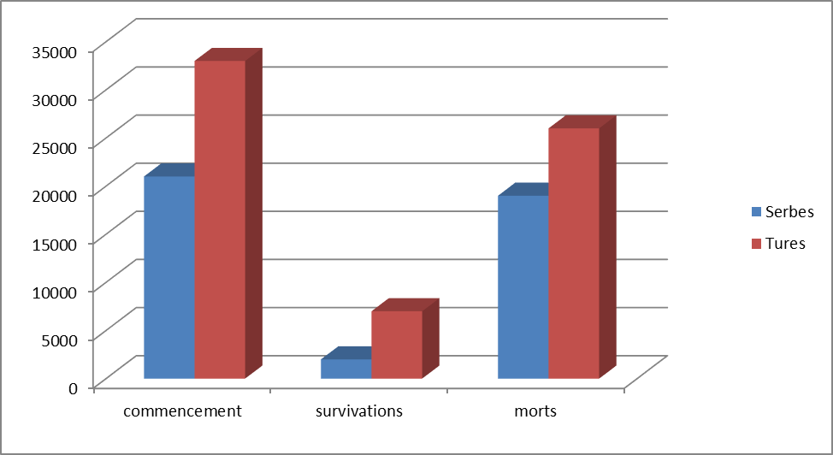
електронски

Slide 6
Реализација часа путем Зоом платформе:
Уводни део часа: Кратак осврт на научено градиво из наставних предмета неопходно за реализацију часа.

Slide 7
Ученици, који су уместо своје слике, поставили слику неког учесника Косовске битке, излажу податке до којих су дошли, уз вођство наставника повезују историјско знање са графичким приказом података и са претходним знањима, развијају критичко мишљење на основу датих података.

Slide 8
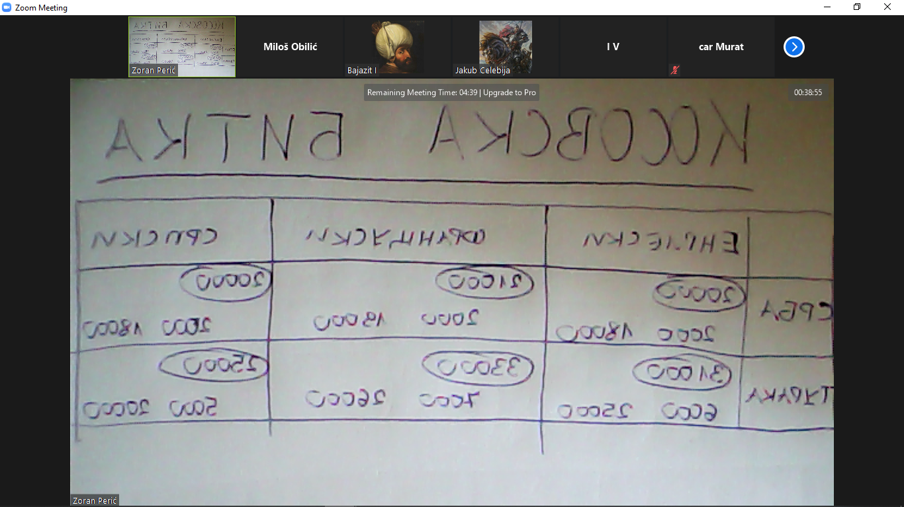
АНАЛИЗА ПОДАТАКА
Наставници наводе ученике на дискусију о историјским изворима, различитим вредностима за исти догађај, разлозима за неслагање, развијају критичко мишљење код ученика, указују на разне могућности за представљање статистичких података.
Индивидуализација: Наставници су припремили додатни материјал за ученике који отежано прате наставу.
* Камера снима папир да ученици прате ток прикупљања података, како она шаље окренуту слику па је рачунар враћа, горе наведена слика је у оригиналу да би се испратио ток часа.

Slide 9
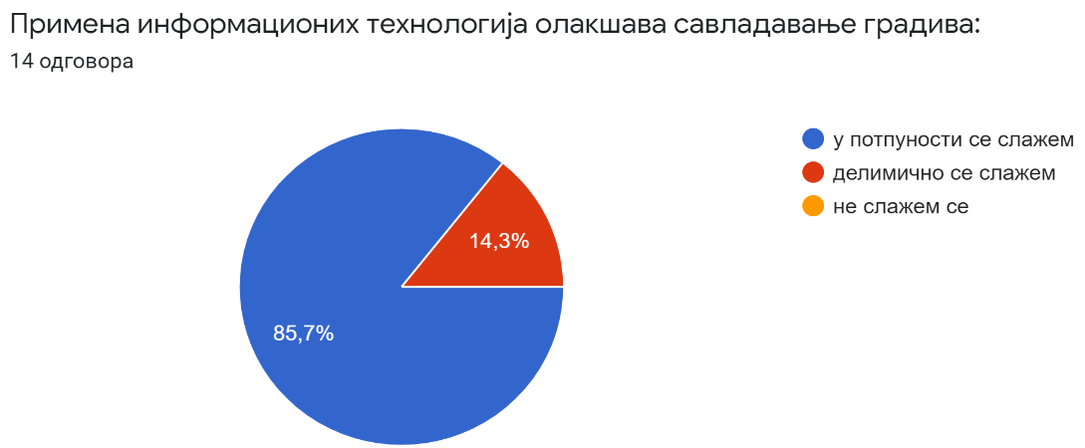
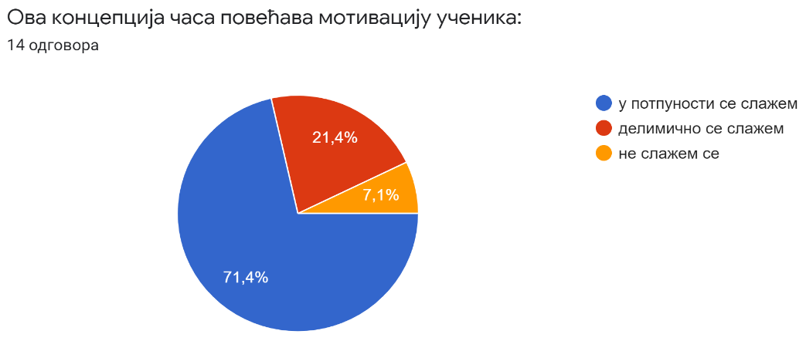
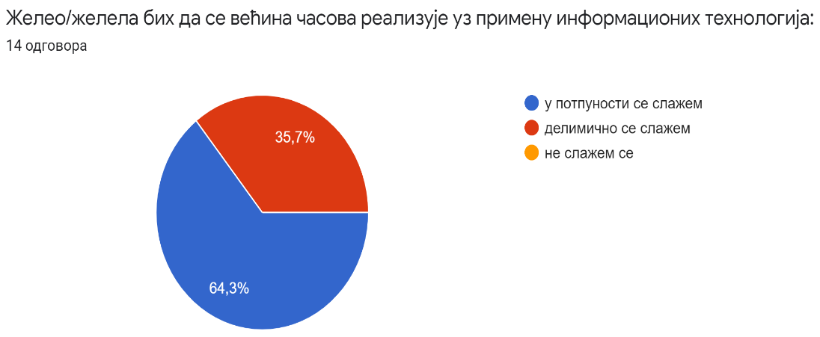
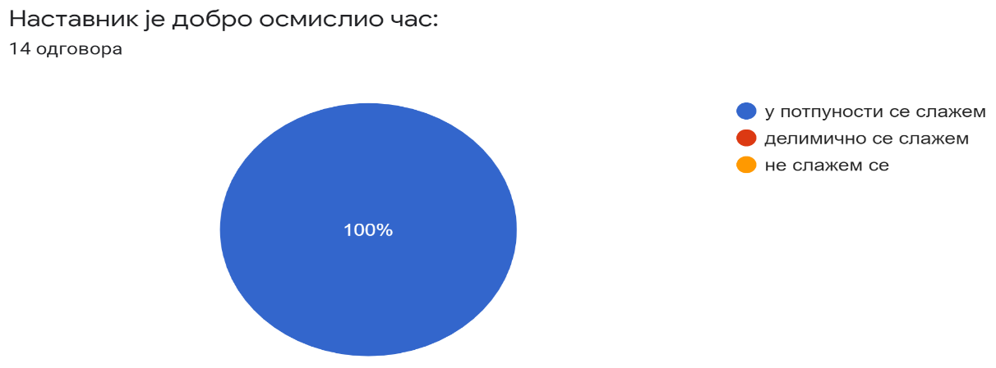
ЕВАЛУАЦИЈА ЧАСА-Google Forms

Slide 10
Платформе и алати:
Viber
Zoom
Microsoft Office
Google Forms
Wikipedia
РТС Планета
Viber
Zoom
Microsoft Office
Google Forms
Wikipedia
РТС Планета

